Slide 1


BÁO CÁO
ĐỒ ÁN TỐT NGHIỆP ĐẠI HỌC
HỌC VIỆN KỸ THUẬT QUÂN SỰ
VIỆN CÔNG NGHỆ THÔNG TIN & TT
Xây dựng ứng dụng quản lý thuốc cho Nhà thuốc tư nhân
Giáo viên hướng dẫn:
Trung tá, GV, TS.Đỗ Trung Dũng
Học viên thực hiện:
Lớp:
Trần Văn Toàn
CNTT Khoá 11
Vĩnh Phúc: 9/2014

Slide 2

Nội dung đồ án
Chọn đề tài, mục tiêu của đề tài
Khảo sát hệ thống
Phân tích và thiết kế hệ thống
Công cụ thực hiện
Kết quả chương trình
Tổng kết

Slide 3
I. Chọn đề tài, mục tiêu của đề tài
1. Chọn đề tài
- Công nghệ ngày càng phát triển và thành 1 phần thiết yếu của cuộc sống.
- Việc công nghệ phát triển đã tiết kiệm được nhiều thời gian và công sức trong việc sản xuất, vận chuyển, lưu thông và quản lý.
- Việc quản lý cũng ngày 1 tiện dụng hơn với sự hỗ trợ của công nghệ: máy tính, điện thoại thông minh,…. Một phần không thể không nhắc đến là các ứng dụng, phần mềm quản lý tiện ích chạy trên các thiết bị phần cứng đó.
- Yêu cầu ngày 1 cao hơn và sâu hơn tại các nhà thuốc, em chọn đề tài “Xây dựng ứng dụng quản lý thuốc cho nhà thuốc tư nhân”

Slide 4
I. Chọn đề tài, mục tiêu của đề tài
2. Mục tiêu của đề tài
Nhanh chóng và hiệu quả: hầu hết công việc diễn ra trên máy tính với các thao tác đơn giản, không mất nhiều thời gian chờ đợi của khách hang như trước đây.
Chính xác và đầy đủ: các yêu cầu của khách hàng được đáp ứng 1 cách đầy đủ và chính xác, không có sự sai lệch như khi quản lý bằng giấy tờ thủ công như trước.
Quản lý dễ dàng: người làm công tác quản lý có thể tra cứu tất cả các thông tin trong kho dữ liệu một cách nhanh chóng với kết quả trả về chính xác và nhanh chóng.
Giảm tải: là hệ quả của của việc giải quyết các vấn đề trên, nhân viên nhà thuốc sẽ không phải chịu nhiều công việc như trước kia, từ đó tang năng suất công việc và cải thiện chất lượng phục vụ tại nhà thuốc.

Slide 5
II. Khảo sát hệ thống
1. Tổng quan hệ thống hiện tại
Quản lý nhập thuốc từ nhà cung cấp:
- Hàng ngày các nhân viên kiểm tra các loại thuốc trong kho xem số lượng ra sao, hạn sử dụng có còn không. Việc làm này diễn ra dựa trên việc vào kho, kiểm tra từng loại thuốc đã được sắp xếp theo một thứ tự giữa các loại thuốc và theo quy luật cái nào mới cho vào sâu để bán sau.
- Kiểm tra các hóa đơn nhập, tạo lập các hóa đơn nhập.
- Cuối cùng mới là nhập thuốc và thanh toán tiền hàng với nhà cung cấp.

Slide 6
II. Khảo sát hệ thống
1. Tổng quan hệ thống hiện tại
Quản lý bán thuốc:
- Trước khi xuất thuốc, nhân viên bán hàng phải kiểm tra xem thuốc mà khách hàng yêu cầu có còn trong kho hoặc trên cửa hàng không.
- Nếu thuốc vần còn đủ đáp ứng nhu cầu khách hàng, nhân viên bán hàng mới thành lập hóa đơn bán hàng và tiến hành thu tiền với khách hàng.

Slide 7
II. Khảo sát hệ thống
1. Tổng quan hệ thống hiện tại
Thống kê, báo cáo:
- Lập báo cáo thu chi trong khoảng thời gian mà chủ cửa hàng yêu cầu. Công việc này diễn ra hàng ngày. Mà thường thì cuối mỗi ngày sẽ có một báo cáo về tình hình xuất nhập hàng. Và hơn nữa, cuối tháng hoặc quý lại có một thống kê về việc kinh doanh của cửa hàng.
- Đưa ra các thống kê về số lượng xuất nhập thuốc trong ngày, trong tháng, trong quý, hoặc theo một khoảng thời gian mà chủ cửa hàng đưa ra.

Slide 8
II. Khảo sát hệ thống
2. Một số vấn đề của hệ thống hiện tại
Tốc độ:
Khi muốn tra cứu 1 sản phẩm thuốc thì nhân viên cửa hàng phải đi tìm lại trong các tủ thuốc, hoặc tra cứu 1 cách chậm chạp từ sổ sách. Nhiều khi không thể tìm ra thông tin một cách nhanh chóng, gây mất thời gian cho người mua hàng cũng như với các nhân viên bán hàng

Slide 9
II. Khảo sát hệ thống
2. Một số vấn đề của hệ thống hiện tại
Quá tải:
Khi thị trường yêu cầu càng lớn, số lượng thuốc trong cửa hàng ngày một lớn, có khi cũng một tác dụng như nhau nhưng có tới vài ba thuốc. Mà số lượng nhân viên của cửa hàng thì có hạn, không thể thay đổi theo số lượng công việc được.

Slide 10
II. Khảo sát hệ thống
2. Một số vấn đề của hệ thống hiện tại
Quản lý khó khăn:
Công việc kiểm soát các loại thuốc, quá trình nhập xuất các loại sản phẩn không được dễ dàng cho lắm. Khi khối lượng dữ liệu ngày càng nhiều, việc tìm kiếm và đưa ra các thông tin cần thiết trở nên khó khăn và có khả năng sẽ bị sai sót do các công việc diễn ra thủ công, hay bị ảnh hưởng bởi các yếu tố bên ngoài, ví dụ như do mất mát, do sai sót khi nhập dữ liệu…

Slide 11
II. Khảo sát hệ thống
2. Một số vấn đề của hệ thống hiện tại
Dễ gây sai sót:
Hệ thống vận hành hoàn toàn thủ công nên tất cả các công đoạn nhập thuốc, xuất thuốc đều được làm bằng tay, bằng sức người. Điều này rất dễ gây ra sai sót. Nó sẽ làm khó khăn cho việc quản lí của chủ cửa hàng, nhân viên cũng như làm tăng thời gian chờ đợi của khách hàng

Slide 12
III. Phân tích thiết kế hệ thống
Phạm vi ứng dụng và đối tượng người dùng
Sơ đồ chức năng
Sơ đồ ngữ cảnh
Sơ đồ luồng dữ liệu
Mô hình khái niệm dữ liệu
Cơ sở dữ liệu

Slide 13
Phạm vi ứng dụng và đối tượng người dùng
Phạm vi ứng dụng
- Ứng dụng quản lý cơ sở dữ liệu của nhà thuốc ở mức nhà thuốc nhỏ, với số lượng thuốc không quá lớn, vào khoảng 10 vạn đầu thuốc
- Mục tiêu chính của ứng dụng là giúp giải quyết sự chậm trễ trong việc phục vụ và giải quyết yêu cầu của nhà thuốc hiện nay như nhập thuốc, bán thuốc, lập và đưa ra các báo cáo. Ngoài ra ứng dụng còn mang đến sự chính xác, tiện lợi trong việc thanh toán và nhập xuất các loại thuốc

Slide 14
Phạm vi ứng dụng và đối tượng người dùng
Đối tượng người dùng
- Người quản lý (thường là chủ nhà thuốc): toàn quyền sử dụng các chức năng của hệ thống như: quản lý đối tác (nhà cung cấp, nhân viên, khách hàng), quản lý tài khoản, quản lý nhập – xuất, đổi trả, thống kê báo cáo.
- Nhân viên nhà thuốc: sử dụng hệ thống với hạn chế 1 số chức năng tuỳ theo phân công nhiệm vụ. Cụ thể đối với hệ thống, nhân viên có quyền theo dõi nhập xuất, đổi trả, lập hoá đơn nhập xuất, đổi trả, quản lý đối tác (nhà cung cấp, khách hàng).

Slide 15
Sơ đồ chức năng của hệ thống
Hình 2.1. Sơ đồ phân cấp chức năng

Slide 16
Sơ đồ ngữ cảnh
Hình 2.2 Sơ đồ ngữ cảnh

Slide 17
Sơ đồ luồng dữ liệu mức đỉnh
Hình 2.3 Sơ đồ luồng dữ liệu mức đỉnh

Slide 18
Sơ đồ luồng dữ liệu mức dưới đỉnh
Hình 2.4 Chức năng nhập thuốc

Slide 19
Sơ đồ luồng dữ liệu mức dưới đỉnh
Hình 2.5 Chức năng xuất thuốc

Slide 20
Sơ đồ luồng dữ liệu mức dưới đỉnh
Hình 2.6 Chức năng quản lý Nhân viên

Slide 21
Sơ đồ luồng dữ liệu mức dưới đỉnh
Hình 2.7 Chức năng quản lý khách hàng

Slide 22
Sơ đồ luồng dữ liệu mức dưới đỉnh
Hình 2.9 Chức năng quản lý nhà cung cấp

Slide 23
Sơ đồ luồng dữ liệu mức dưới đỉnh
Hình 2.10 Chức năng quản lý thuốc

Slide 24
Sơ đồ luồng dữ liệu mức dưới đỉnh
Hình 2.11 Chức năng quản thống kê báo cáo

Slide 25
Phân tích dữ liệu hệ thống
Hình 2.12 Quan hệ giữa các bẳng dữ liệu

Slide 26
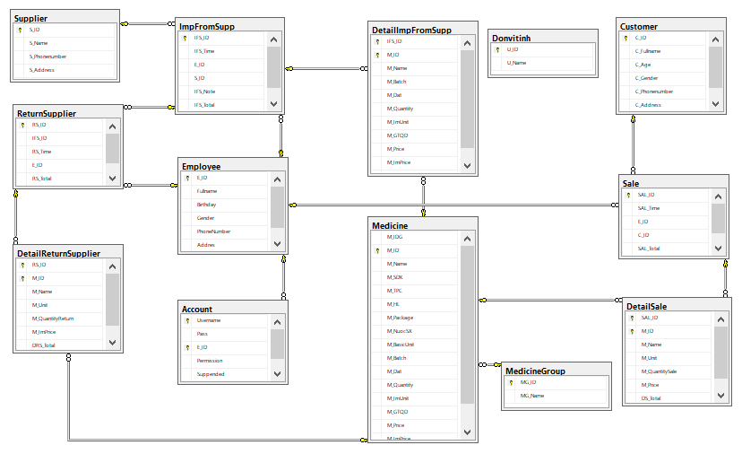
Cơ sở dữ liệu
Hình 2.13 Diagram cơ sở dữ liệu

Slide 27



III. Công cụ thực hiện
Visual Studio 2022
C Sharp
SQL Server 2014

Slide 28

IV. Kết quả chương trình
Quản lý danh sách thuốc
Quản lý danh sách nhân viên
Quản lý danh sách NCC
Quản lý danh sách khách hàng
Quản lý nhập thuốc từ NCC
Quản lý trả thuốc cho NCC
Quản lý bán thuốc
Báo cáo doanh thu bán thuốc
Báo cáo doanh số nhân viên
Báo cáo danh sách thuốc dưới định mức tồn
Báo cáo danh sách thuốc sắp hết hạn
Báo cáo nhập – xuất – tồn
Tìm kiếm tra cứu đối tượng

Slide 29
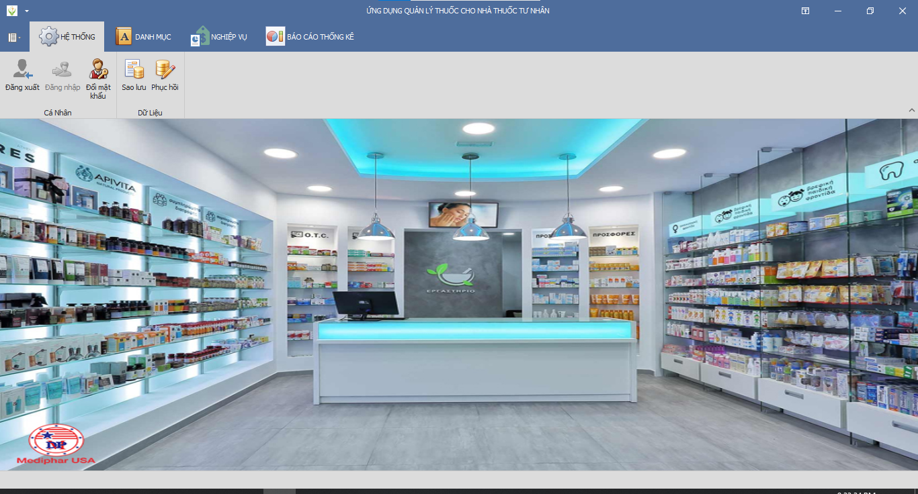
Một số giao diện chương trình
Hình 4.2 Giao diện làm việc chính

Slide 30
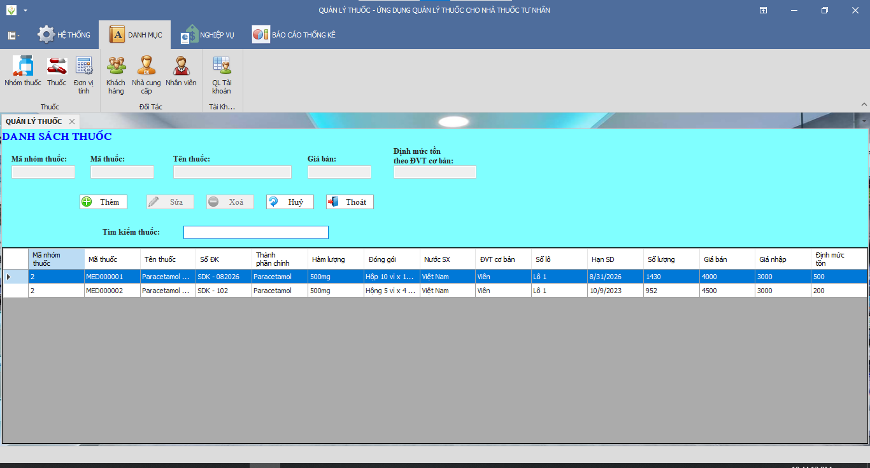
Một số giao diện chương trình
Hình 4.4 Giao diện quản lý thuốc

Slide 31
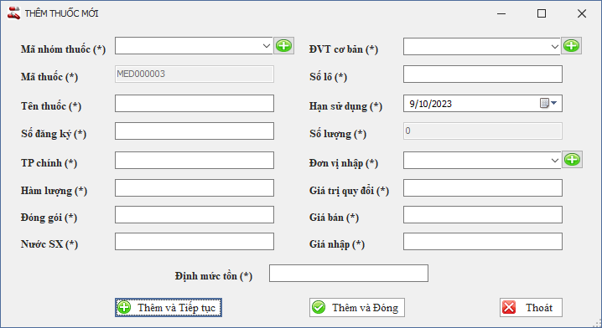
Một số giao diện chương trình
Hình 4.5 Cửa sổ thêm thuốc mới

Slide 32
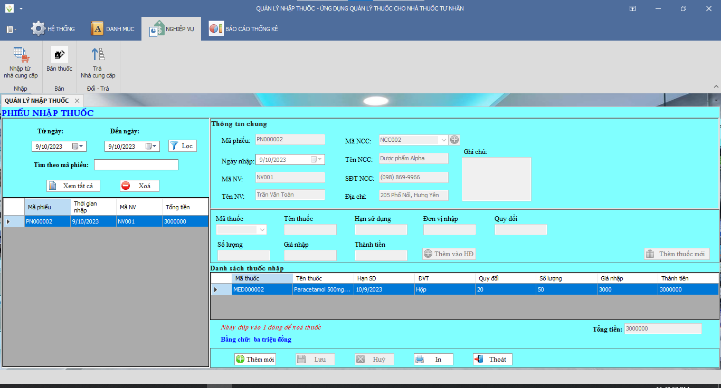
Một số giao diện chương trình
Hình 4.6 Giao diện quản lý nhập thuốc từ NCC

Slide 33
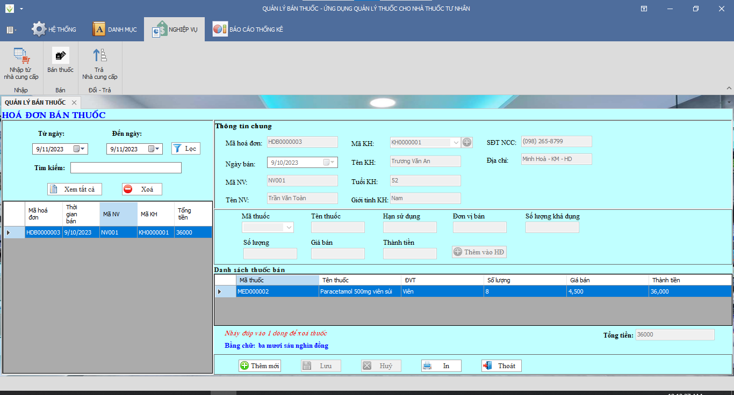
Một số giao diện chương trình
Hình 4.7 Giao diện quản lý bán thuốc

Slide 34
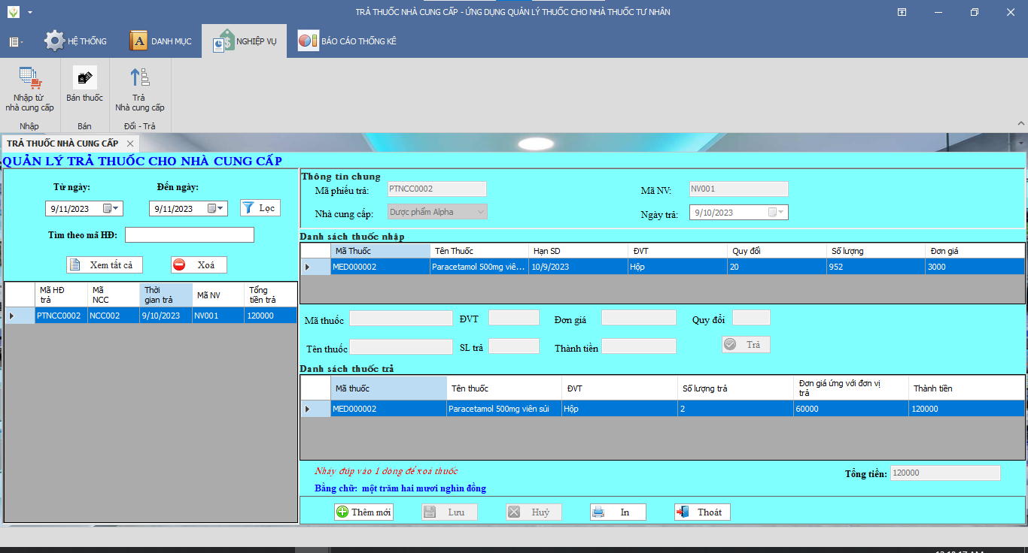
Một số giao diện chương trình
Hình 4.8 Giao diện quản lý trả thuốc cho NCC

Slide 35
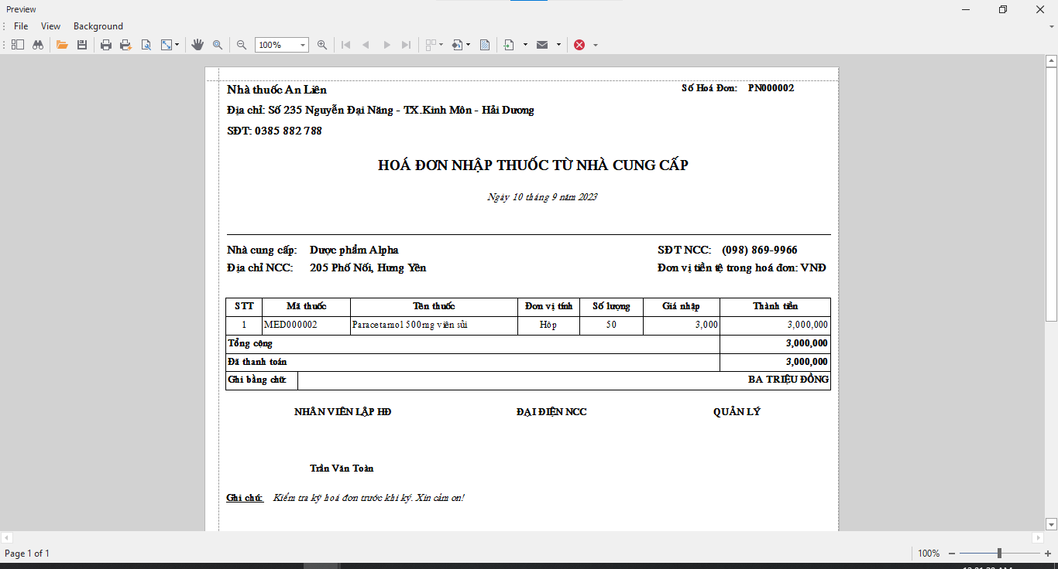
Các mẫu biểu xây dựng được
Hình 4.9 Hoá đơn nhập từ NCC

Slide 36
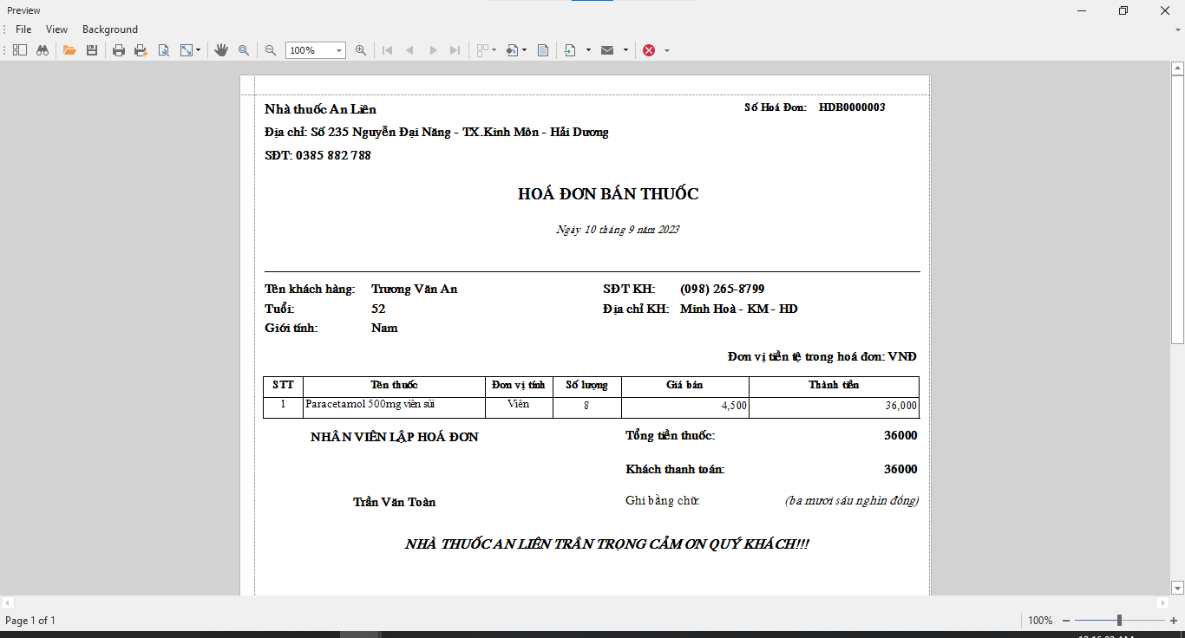
Các mẫu biểu xây dựng được
Hình 4.10 Hoá đơn bán thuốc

Slide 37
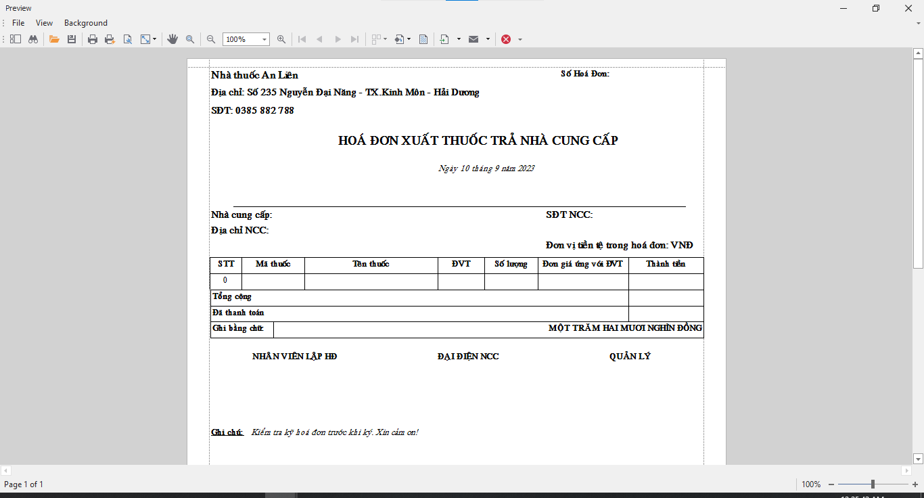
Các mẫu biểu xây dựng được
Hình 4.11 Hoá đơn trả thuốc cho NCC

Slide 38
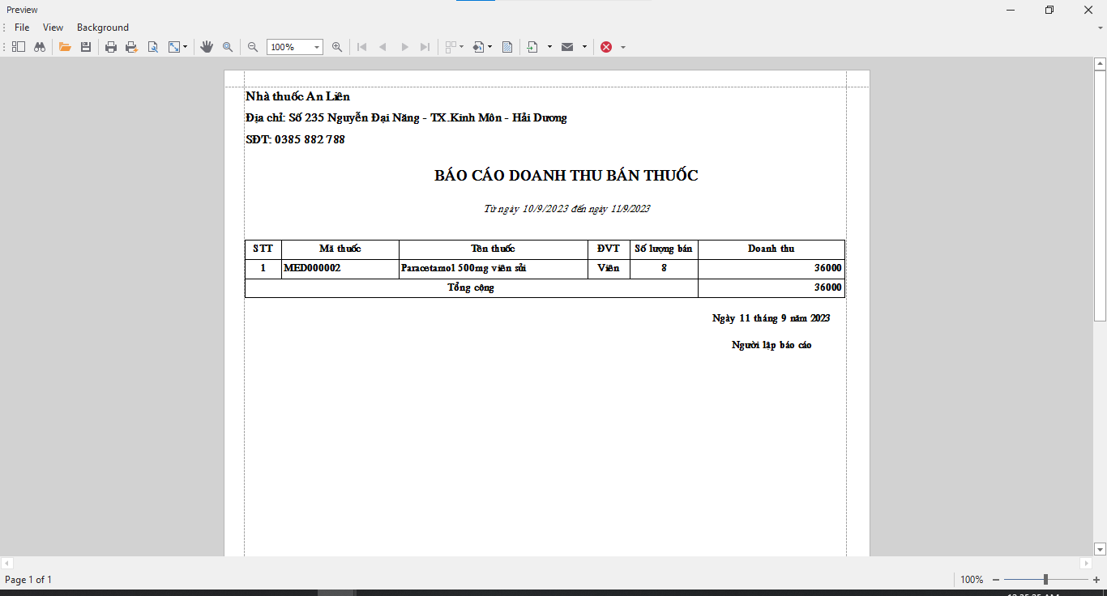
Các mẫu biểu xây dựng được
Hình 4.12 Báo cáo doanh thu bán thuốc

Slide 39

Các mẫu biểu xây dựng được
Hình 4.12 Báo cáo doanh số nhân viên

Slide 40
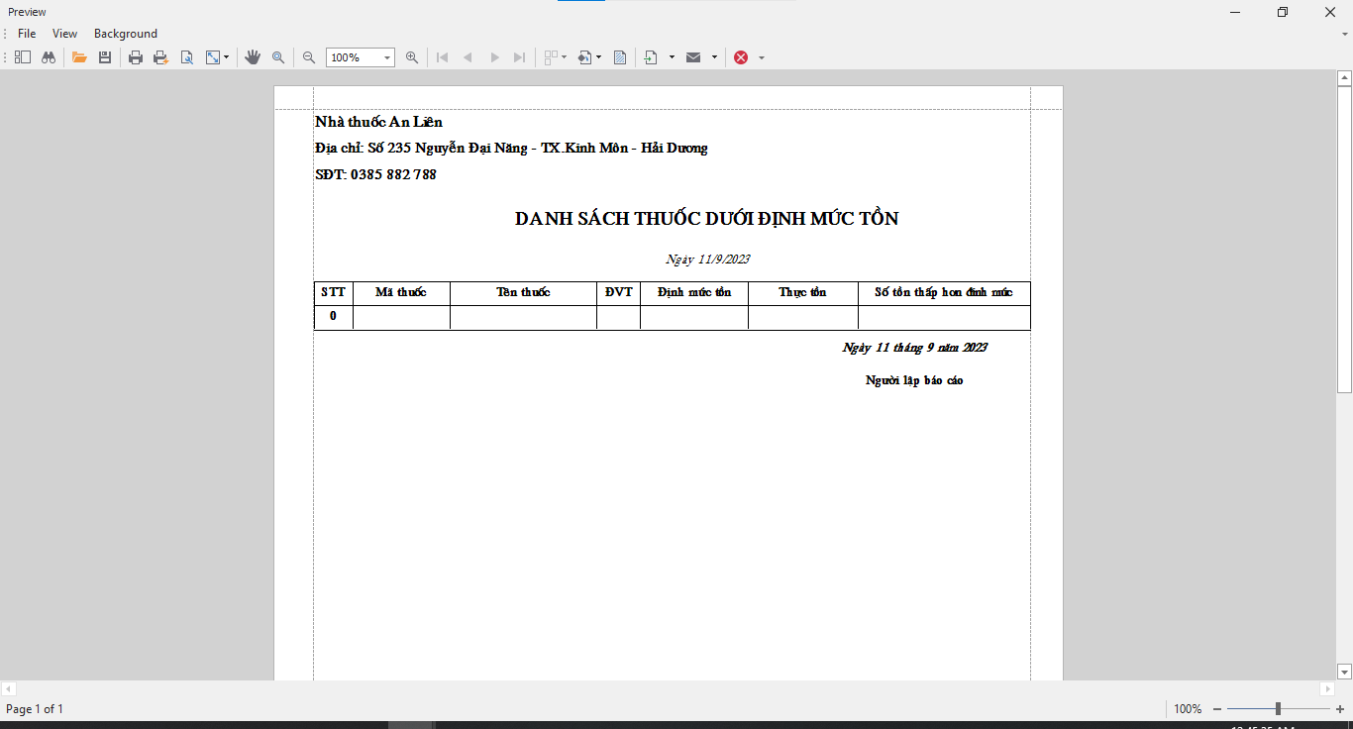
Các mẫu biểu xây dựng được
Hình 4.12 Báo cáo thuốc dưới định mức tồn

Slide 41
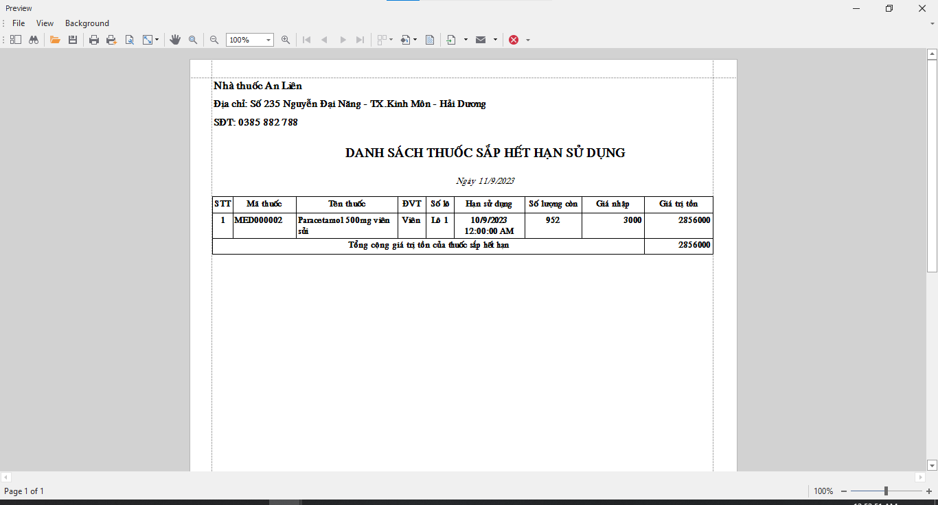
Các mẫu biểu xây dựng được
Hình 4.12 Báo cáo thuốc sắp hết hạn

Slide 42
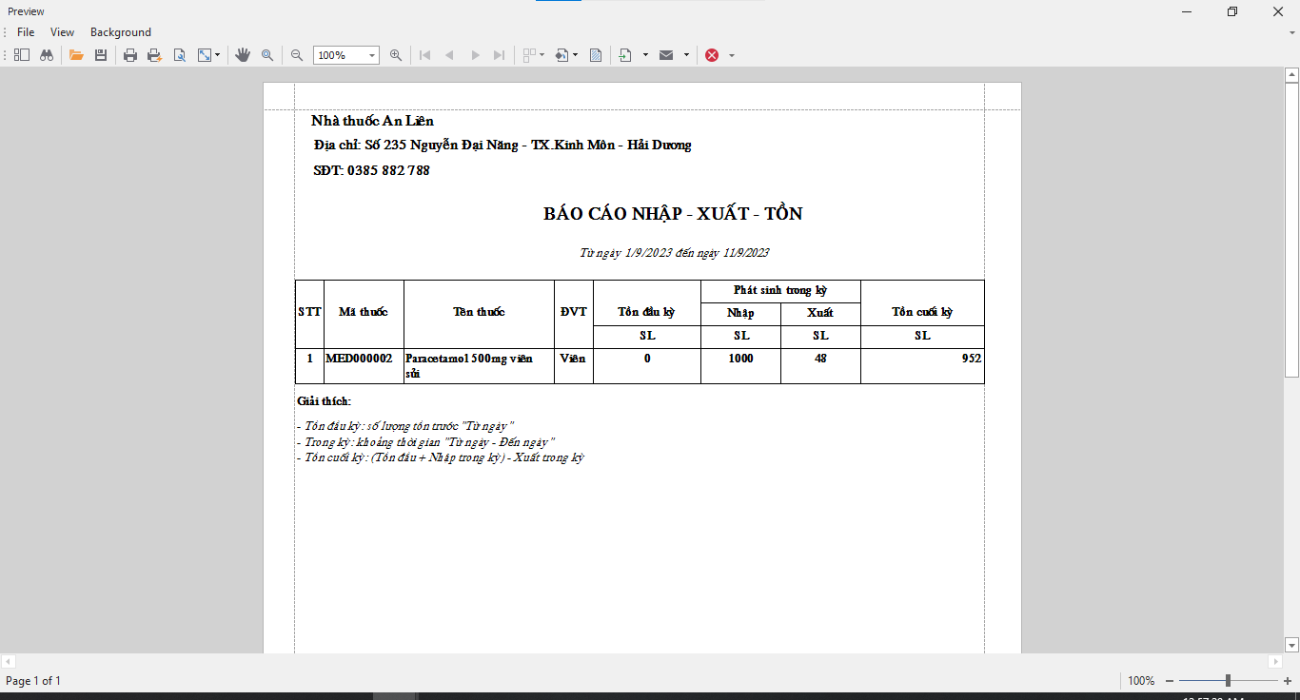
Các mẫu biểu xây dựng được
Hình 4.12 Báo cáo nhập – xuất – tồn

Slide 43
V. Tổng kết
Những điểm đã đạt được:
Giao diện trực quan, thao tác dễ dàng, than thiện với người dùng.
Ứng dụng đáp ứng phục vụ được một số yêu cầu quản lý cơ bản trong nghiệp vụ quản lý thuốc tại các nhà thuốc tư nhân hiện nay.
Các thông tin được lưu trữ khoa học, xử lý một cách dễ dàng, chính xác.
Các vùng nhập liệu được kiểm soát, tránh việc sai sót thông tin trong quá trình nhập dữ liệu.
Hỗ trợ xem, lưu và xuất báo cáo thống kê khi cần thiết.
Hướng phát triển của ứng dụng
Tối ưu hoá tốc độ xử lý.
Hoàn thiện, bổ sung các tính năng vào các chức năng đã xây dựng được.
Phát triển bổ sung đầy đủ các chức năng phù hợp với yêu cầu cao hơn, sâu hơn của các Nhà thuốc tư nhân.

Slide 44
LỜI CẢM ƠN
Em xin gửi lời cảm ơn tới các thầy cô trong Viện Công nghệ thông tin & Truyền thông – Học viện kỹ thuật Quân sự đã tạo diều kiện và giúp đỡ em trong quá trình học tập tại trường. Đặc biệt là thầy giáo Trung tá, GV, TS.Đỗ Trung Dũng, người đã tận tình giúp đỡ chỉ bảo để em có thể hoàn thiện được đồ án này.
Tuy nhiên do thời gian có hạn cùng với nhiều nguyên nhân khác, mặc dù em đã nỗ lực hết mình xong đồ án của em vẫn còn nhiều thiếu sót và hạn chế.
Em rất mong nhận được sự thông cảm và sự chỉ bảo của Thầy Cô cùng các bạn.

